Slide 1

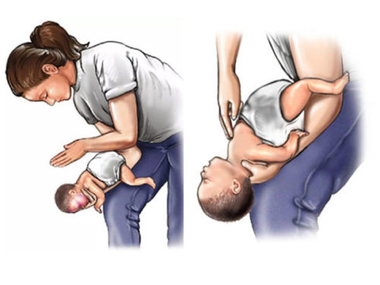
PHÒNG GIÁO DỤC VÀ ĐÀO TẠO HUYỆN GIA LÂM
TRƯỜNG MẦM NON CỔ BI
PHÒNG TRÁNH TAI NẠN THƯƠNG TÍCH TRẺ EM TRONG NHÀ TRƯỜNG
NĂM HỌC : 2021 - 2022

Slide 2
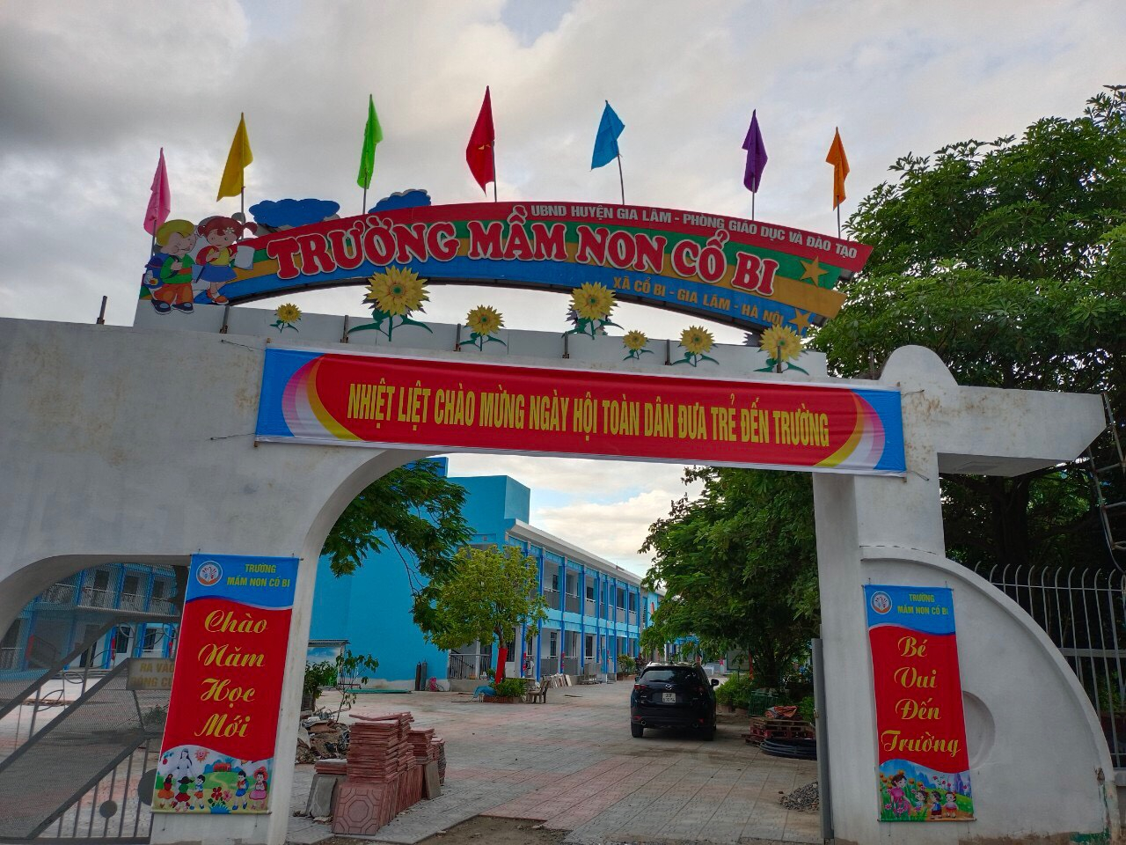
KÍNH THƯA CÁC BẬC PHU HUYNH
TRƯỜNG MẦM NON CỔ BI
* XIN ĐƯỢC CHIA SẺ VỚI CÁC BẬC PHỤ HUYNH MỘT SỐ LƯU Ý:
* KHI TRẺ BỊ HÓC DỊ VẬT ĐƯỜNG THỞ

Slide 3
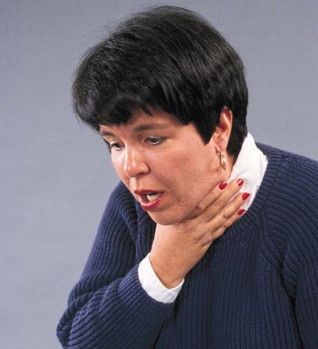
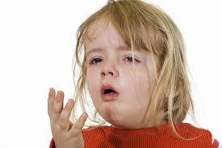
Cách xử lý khi trẻ bị hóc dị vật đường thở?
Khi trẻ bị hóc dị vật đường thở, nghĩa là có một vật thể nào đó (thường là thức ăn hoặc những đồ vật nhỏ)rơi vào khí quản khiến không khí không lưu thông vào phổi làm bé không thể thở được.

Slide 4
NỘI DUNG
1. Dấu hiệu nhận biết
2. Nguyên nhân
3. Nguy cơ
4. Cách xử trí

Slide 5
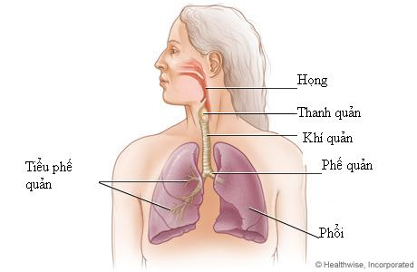
DỊ VẬT ĐƯỜNG THỞ
Hệ thống hô hấp (đường thở): khoang mũi, miệng, họng, thanh quản, khí quản, phế quản, phổi.
Nguyên nhân ảnh hưởng hô hấp:
- Dị vật đường thở
- Bệnh lý cơ quan hô hấp

Slide 6
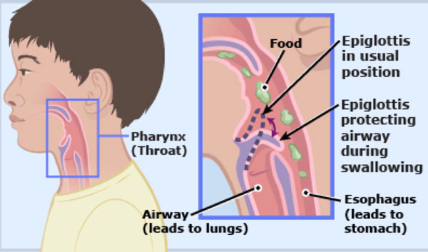
DẤU HIỆU NHẬN BIẾT
Tắc không hoàn toàn: có thể nói, ho, thở.
Ho: nạn nhân cố ho khạc để tống dị vật ra ngoài.
Mặt đỏ, chảy nước mắt, mũi.
Có thể có biểu hiện khó thở hoặc thở bất thường.

Slide 7
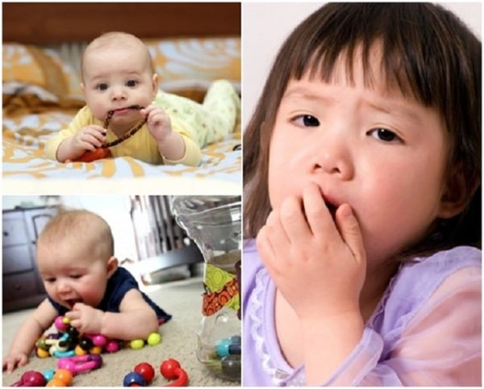
DẤU HIỆU NHẬN BIẾT
Tắc hoàn toàn:
Nạn nhân không nói được, tay ôm lấy cổ.
Nạn nhân trong tình trạng khó thở, cố gắng thở, mắt trợn ngược, vẻ mặt hoảng hốt.
Mặt đỏ, các mạch máu ở cổ nổi phồng.
Môi và lưỡi nạn nhân tím tái dần.

Slide 8
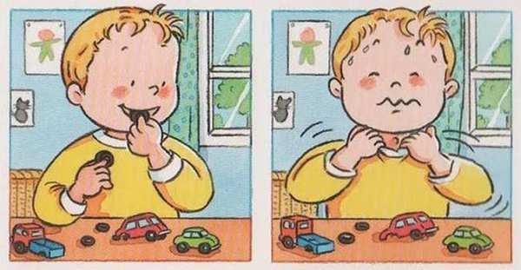
NGUYÊN NHÂN
Đối với trẻ em:
Do trẻ bị sặc sữa, bột, thuốc,...
Do chất nôn trào ngược vào đường thở.
Do trẻ nhỏ thường cho tất cả các thứ vào miệng, mũi, đặc biệt là các đồ vật có kích thước nhỏ, các loại hạt, như hạt đậu, ngô,...

Slide 9
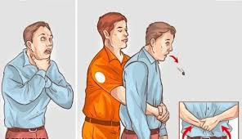
NGUYÊN NHÂN
Đối với người lớn:
Do ăn uống bị sặc, nghẹn.
Do chất nôn trào ngược vào đường thở.
Do tai nạn: Máu, dịch, răng, bùn, đất, rơi vào đường thở,…

Slide 10
NGUY CƠ
Rất nguy hiểm, nếu không được cấp cứu kịp thời nạn nhân có thể bị bất tỉnh, ngừng thở, ngừng tim và tử vong.

Slide 11
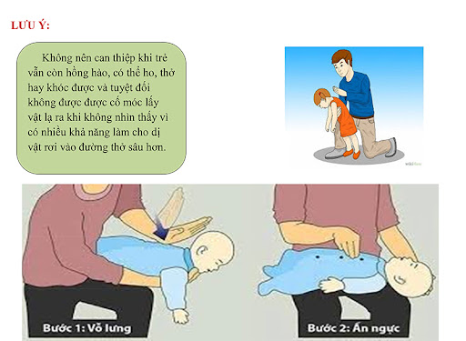
CÁCH XỬ TRÍ
Lưu ý:
Tuân thủ nguyên tắc sơ cấp cứu (quan sát hiện trường; đánh giá tình trạng nạn nhân; gọi hỗ trợ xung quanh, gọi cấp cứu; sơ cứu; vận chuyển)
Không được cố tình móc dị vật ra.

Slide 12
CÁCH XỬ TRÍ
1. Tắc không hoàn toàn:
- Động viên nạn nhân ho để tống dị vật ra.
- Nếu dị vật không ra ta tiến hành các bước sơ cứu.
2. Tắc hoàn toàn:
- Nếu còn tỉnh:
Trẻ từ 0 – 1 tuổi (áp dụng phương pháp vỗ vào lưng và ép ngực)
Trẻ 1-8 tuổi (PP vỗ lưng và ép bụng)
Trẻ 8 tuổi - người lớn: Dùng phương pháp vỗ lưng, ép bụng
- Nếu bất tỉnh: Thực hiện hồi sinh tim phổi

Slide 13
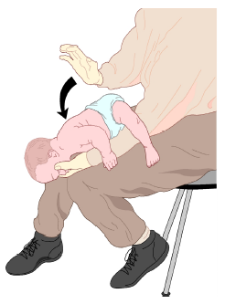
TRẺ 0 ĐẾN 1 TUỔI
Phương pháp vỗ lưng:
Người sơ cứu ngồi trên ghế, chân hơi duỗi ra phía trước.
Đỡ đặt trẻ nằm sấp dọc theo mặt trước cẳng tay, chân trẻ kẹp giữa nách và tay, cổ ngửa, miệng há, đầu thấp.
Cách vỗ: Dùng bàn tay vỗ nhẹ 5 lần vào lưng trẻ ở vị trí giữa 2 xương bả vai, trên trục xương sống.
Nếu dị vật chưa ra dùng phương pháp ấn ngực.

Slide 14
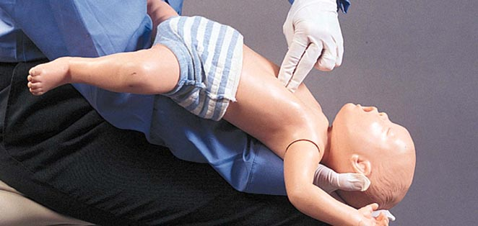
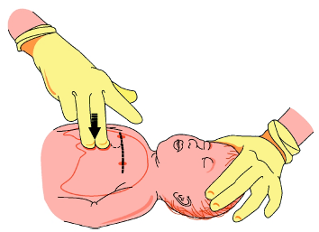
TRẺ 0 ĐẾN 1 TUỔI
Phương pháp ấn ngực:
Đỡ, lật trẻ nằm ngửa dọc theo cẳng tay, cổ ngửa, đầu thấp
Đặt 3 ngón tay từ điểm giao nhau giữa xương ức và đường ngang qua 2 núm vú, rút bớt 1 ngón tay sát điểm giao nhau và ấn 5 lần vuông góc với thành ngực.
Nếu dị vật chưa ra tiếp tục dùng phương pháp vỗ lưng. Quy trình lặp lại.

Slide 15
TRẺ 0 ĐẾN 1 TUỔI
Lưu ý:
- Xác định đúng điểm vỗ lưng và ấn ngực
- Làm xen kẽ 2 phương pháp vỗ lưng và ấn ngực cho đến khi dị vật ra hoặc khi có nhân viên y tế đến.
- Nếu dị vật chưa ra, trẻ bất tỉnh thì xử trí như trường hợp nạn nhân bất tỉnh.

Slide 16
TRẺ TỪ 1 ĐẾN 8 TUỔI
Phương pháp vỗ lưng:
Trẻ đứng, đầu cúi thấp, miệng há.
Người sơ cứu quỳ 1 bên trẻ, 1 tay đỡ ngực – cằm, 1 tay vỗ tối đa 5 lần vào vị trí giữa 2 xương bả vai, trên trục xương sống.
Cách vỗ: từ ngoài vào trong, từ dưới lên trên.
Nếu dị vật chưa ra dùng phương pháp ép bụng.

Slide 17
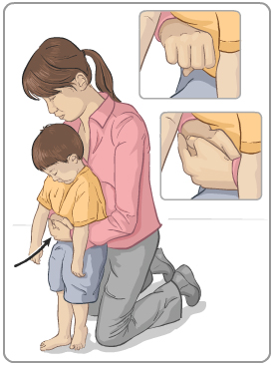
TRẺ TỪ 1 ĐẾN 8 TUỔI
Phương pháp Ép bụng:
Trẻ đứng, đầu cúi thấp, miệng há.
Người sơ cứu quỳ hoặc đứng phía sau trẻ, vòng 2 tay phía trước bụng trẻ, 1 tay nắm đặt vào vị trí điểm giữa rốn và mũi ức, tay kia bọc ra ngoài bàn tay trước.
Ép bụng đột ngột tối đa 5 lần từ ngoài vào trong, từ dưới lên trên
Nếu dị vật chưa ra ta tiếp tục dùng phương pháp vỗ lưng. Quy trình lặp lại.

Slide 18
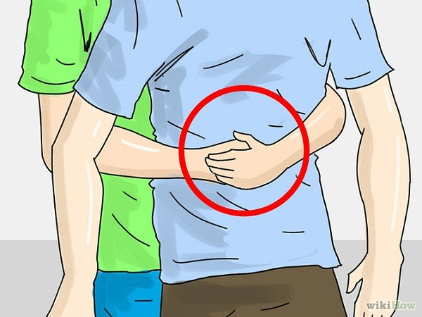
TRẺ TỪ 1 ĐẾN 8 TUỔI

Slide 19
TRẺ TỪ 1 ĐẾN 8 TUỔI
Lưu ý:
- Xác định đúng điểm vỗ lưng và ép bụng.
- Làm xen kẽ 2 phương pháp vỗ lưng và ép bụng cho đến khi dị vật ra hoặc có nhân viên y tế đến.
Nếu dị vật chưa ra, trẻ bất tỉnh thì xử trí như trường hợp nạn nhân bất tỉnh.

Slide 20
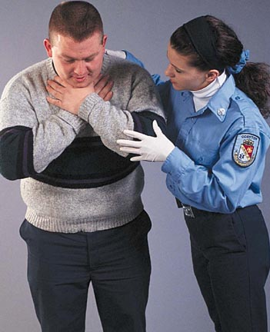
TRÊN 8 TUỔI VÀ NGƯỜI LỚN
Phương pháp vỗ lưng:
Nạn nhân đứng, đầu cúi thấp, miệng há.
Người sơ cứu đứng 1 bên nạn nhân, 1 tay đỡ ngực , 1 tay vỗ mạnh tối đa 5 lần vào vị trí ở giữa 2 xương bả vai và kiểm tra di vật.
Nếu dị vật chưa ra dùng phương pháp ép bụng.

Slide 21
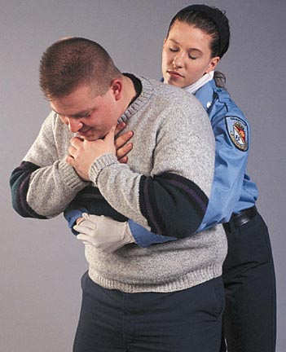
TRÊN 8 TUỔI VÀ NGƯỜI LỚN
Phương pháp ÉP bụng:
Nạn nhân đứng, đầu cúi thấp, miệng há.
Người sơ cứu đứng phía sau nạn nhân, vòng 2 tay phía trước bụng nạn nhân, 1 tay nắm đặt vào vị trí điểm giữa rốn và mũi ức, tay kia bọc ra ngoài bàn tay trước.
Ép bụng đột ngột tối đa 5 lần từ dưới lên trên.

Slide 22
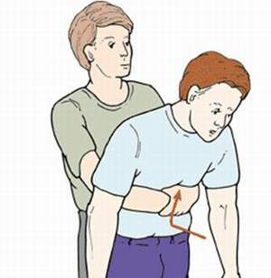
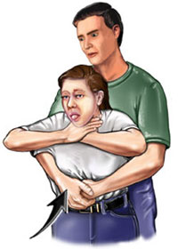
TRÊN 8 TUỔI VÀ NGƯỜI LỚN

Slide 23
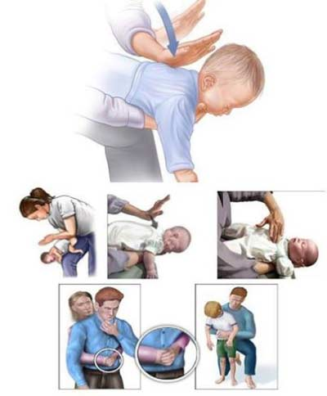
CÁCH XỬ TRÍ
Lưu ý:
Xác định đúng điểm vỗ lưng và ép bụng.
Nếu dị vật chưa ra làm xen kẽ 2 phương pháp vỗ lưng và ép bụng cho đến khi dị vật bật ra ngoài hoặc có nhân viên y tế đến.
Nếu nạn nhân bất tỉnh thì xử trí như trường hợp bất tỉnh.

Slide 24
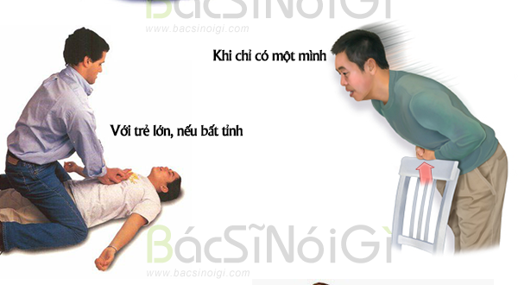
KHÔNG CÓ AI GIÚP ĐỠ

Slide 25
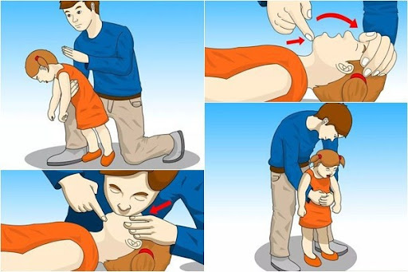
ĐIỂM CẦN LƯU Ý
- Vị trí, số lần vỗ lưng và ép bụng (ấn ngực)
- Cách xử trí phải theo lứa tuổi. (Không ép bụng đối với trẻ dưới 1 tuổi)
- Phải xử trí kịp thời.

Slide 26


